Slide 1
ГЛАВНОЕ УПРАВЛЕНИЕ ОБРАЗОВАНИЯ
ГРОДНЕНСКОГО ОБЛАСТНОГО ИСПОЛНИТЕЛЬНОГО КОМИТЕТА УЧРЕЖДЕНИЕ ОБРАЗОВАНИЯ
"ГРОДНЕНСКИЙ ГОСУДАРСТВЕННЫЙ
ЭЛЕКТРОТЕХНИЧЕСКИЙ КОЛЛЕДЖ
ИМЕНИ ИВАНА СЧАСТНОГО"
Занятие 19
Тема: «Элементы системы
охлаждения двигателя»
2021

Slide 2
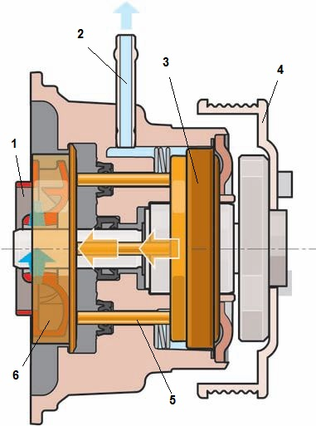
Отключаемый насос охлаждающей жидкости
На некоторых двигателях концерна Volkswagen устанавливается отключаемый насос охлаждающей жидкости. Отключаемый насос обеспечивает быстрый прогрев двигателя при запуске за счет отключения подачи охлаждающей жидкости до достижения температуры 30°С. При этом охлаждающая жидкость постоянно находится в двигателе и прогревается значительно быстрее. Помимо прогрева, применение отключаемого насоса приводит к снижению расхода топлива.

Slide 3
Рисунок 1 - Схема отключаемого насоса охлаждающей жидкости
рабочее колесо (крыльчатка);
вакуумная магистраль;
мембрана;
шкив;
рычажный механизм;
диафрагма

Slide 4
Прекращение подачи охлаждающей жидкости производится с помощью кольцевой диафрагмы (заслонки), которая перекрывает путь жидкости, крыльчатка при этом продолжает вращаться. Диафрагма рычагами соединена с мембраной, которая перемещается под действием разряжения. Полость перед диафрагмой соединена магистралью с источником разряжения - впускным коллектором.

Slide 5
Вакуумный канал перекрывает регулировочный клапан, включенный в систему управления двигателем. При его открытии мембрана под действием разряжения перемещается, дезактивируется рабочее колесо насоса. При закрытии клапана мембрана под действием пружины возвращается на место, а диафрагма освобождает крыльчатку. Насос начинает работать.

Slide 6
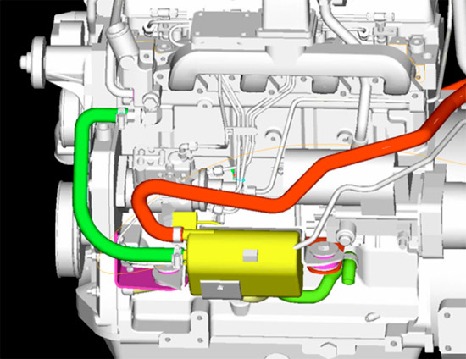
Предпусковой подогреватель
Предпусковым подогревателем называется устройство, предназначенное для облегчения запуска двигателя в холодных условиях. Как правило, термином «предпусковой подогреватель» называют подогреватели охлаждающей жидкости в системе охлаждения. Вместе с тем, предпусковой подогрев двигателя обеспечивают и другие устройства: свечи накаливания, подогреватели дизельного топлива, подогреватели масла.

Slide 7
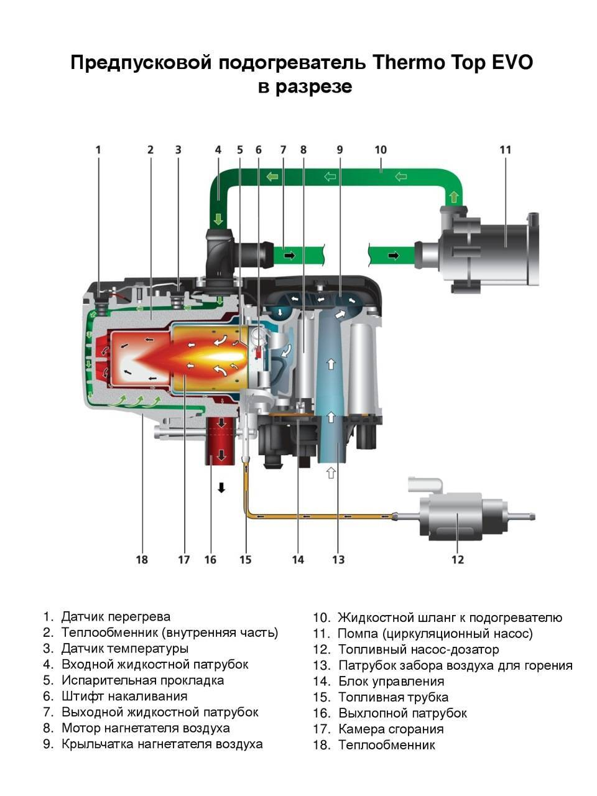
Предпусковой подогреватель устанавливается на автомобили в качестве опции или отдельно. В зависимости от способа создания тепловой энергии различают три вида предпусковых подогревателей: топливный, электрический и тепловой аккумулятор.

Slide 8
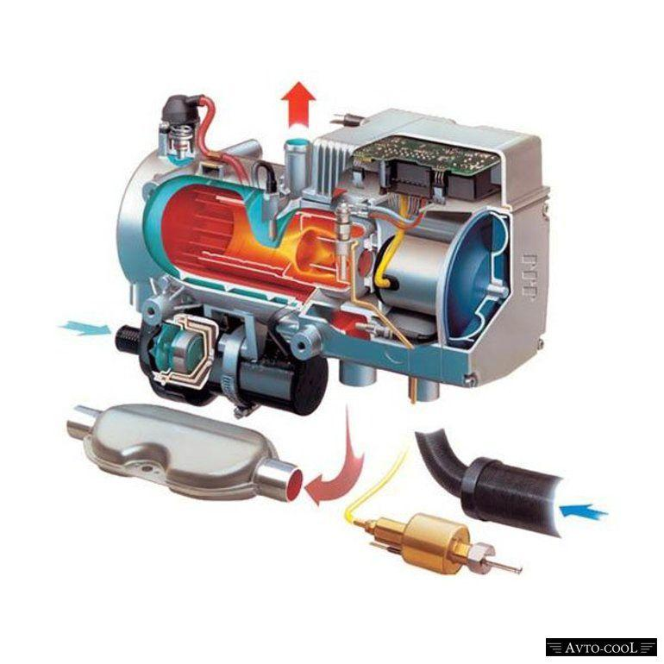
Топливный подогреватель
Наибольшее применение на отечественных легковых и грузовых автомобилях нашли топливные подогреватели, использующие для подогрева охлаждающей жидкости энергию сгорания топлива (бензин, дизельное топливо, газ). Основное преимущество топливных подогревателей автономность, т.к. они используют источник энергии, находящийся на автомобиле. Поэтому другое название таких подогревателей – автономные подогреватели.

Slide 9
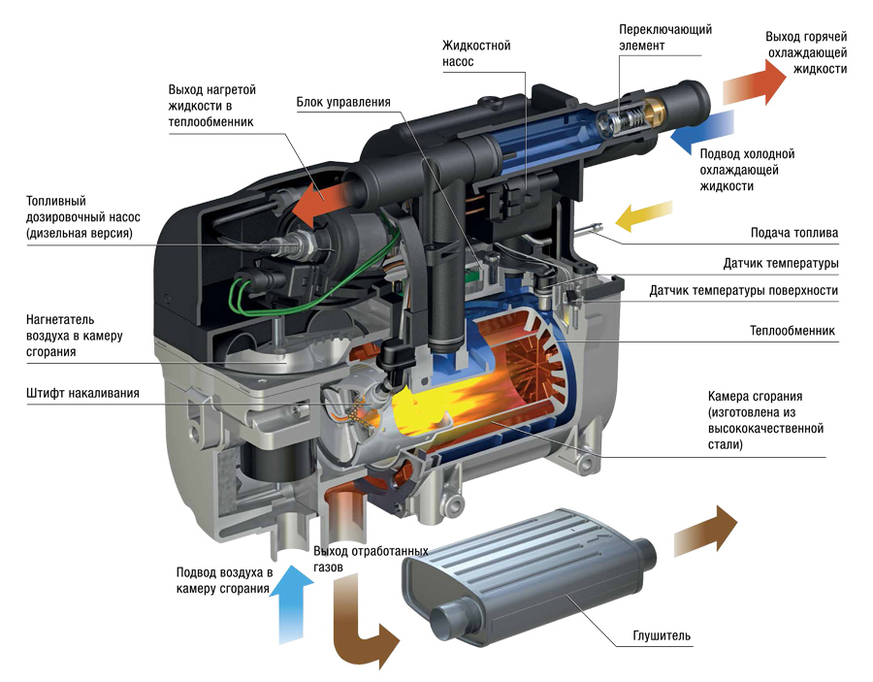
Топливный подогреватель встраивается в штатные систему охлаждения, топливную систему и выпускную систему. Топливный обогреватель, как правило, выполняет две функции:
1. подогрев охлаждающей жидкости,
2. подогрев воздуха и обогрев салона.
Имеются автономные подогреватели, осуществляющие только обогрев салона, т.н. воздушные отопители.
Конструктивно топливный обогреватель объединяет нагревательный (теплообразующий) модуль и систему управления.

Slide 10
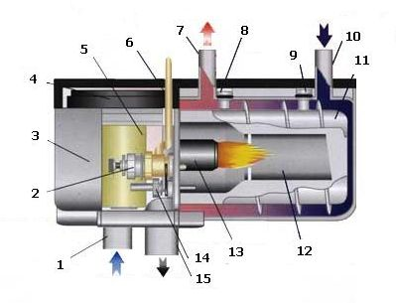
Рисунок 2 - Схема предпускового подогревателя
воздушный патрубок;
свеча накаливания;
электронный блок управления;
вентилятор;
электродвигатель вентилятора;
топливопровод;
выходной жидкостной патрубок;
датчик температуры охлаждающей жидкости на выходе;
датчик температуры охлаждающей жидкости на входе;
входной жидкостной патрубок;
теплообменник;
камера сгорания;
сопло;
индикатор пламени;
15. выхлопной патрубок

Slide 11
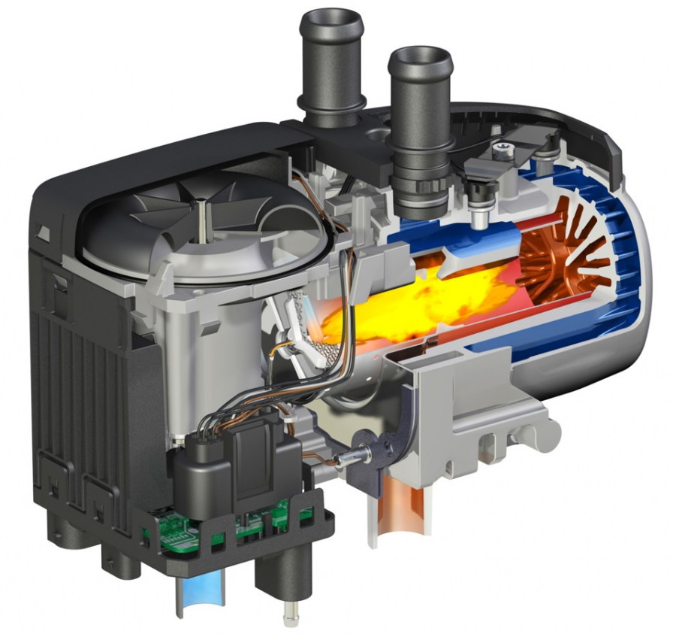
Нагревательный модуль включает топливный насос, сопло, свечу накаливания, камеру сгорания, теплообменник, вентилятор. Насос обеспечивает подачу топлива в подогреватель, где оно распрыскивается, смешивается с воздухом и воспламеняется от свечи накаливания. Тепловая энергия сгорающей смеси через теплообменник нагревает охлаждающую жидкость. Продукты сгорания отводятся в выпускную систему с помощью вентилятора.

Slide 12
Охлаждающая жидкость циркулирует по малому кругу системы охлаждения естественным путем (снизу вверх) или принудительно (водяной насос). После того, как охлаждающая жидкость достигнет заданной температуры, реле включает вентилятор системы отопления и кондиционирования и происходит обогрев салона автомобиля. При достижении максимальной температуры подогреватель выключается.

Slide 13
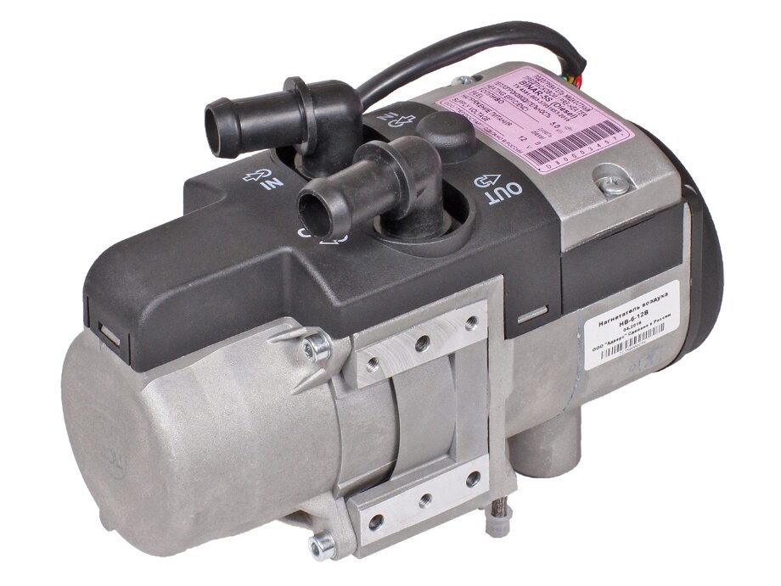
В разных конструкциях топливных подогревателей управление его работой может осуществляться непосредственно с помощью кнопки включения, таймера включения, пульта дистанционного управления, GSM-модуля, обеспечивающего запуск подогревателя по мобильному телефону.
Ведущими производителями топливных подогревателей являются Webasto (модель TermoTop), Eberspacher (модель Hydronic), Теплостар (модель Бинар).

Slide 14
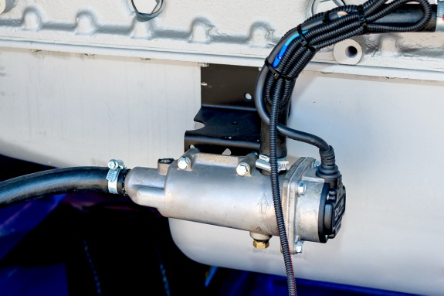
Электрический подогреватель
Электрические подогреватели используют для подогрева охлаждающей жидкости электрическую энергию внешней сети переменного тока. Наибольшее применение электрические подогреватели нашли в северных европейских странах, вместе с тем, и в нашей стране они применяются достаточно часто.

Slide 15
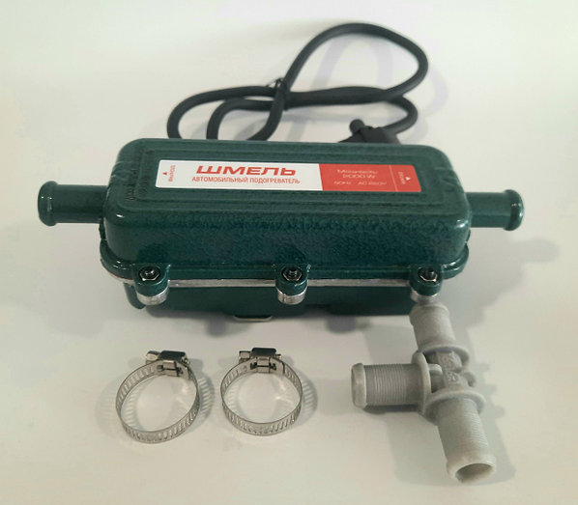
Основными преимуществами электрических подогревателей являются отсутствие вредных выбросов при работе, бесшумность, низкая цена, быстрота нагрева жидкости, ведь по сути это электрический кипятильник.
Электрический подогреватель устанавливается непосредственно в рубашке охлаждения блока цилиндров или в одном из патрубков системы охлаждения.

Slide 16
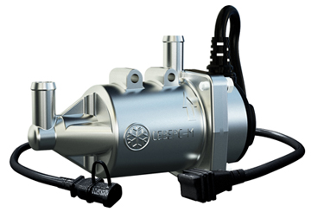
Принцип работы электрического подогревателя аналогичен топливному подогревателю. Основное отличие в способе подогрева охлаждающей жидкости. Электрический подогреватель также обеспечивает подзарядку аккумуляторной батареи, что является актуальным при эксплуатации автомобиля в условиях низких температур воздуха.
Ведущими производителями электрических подогревателей являются фирмы Defa (модель WarmUp), Лидер (модель Северс).

Slide 17
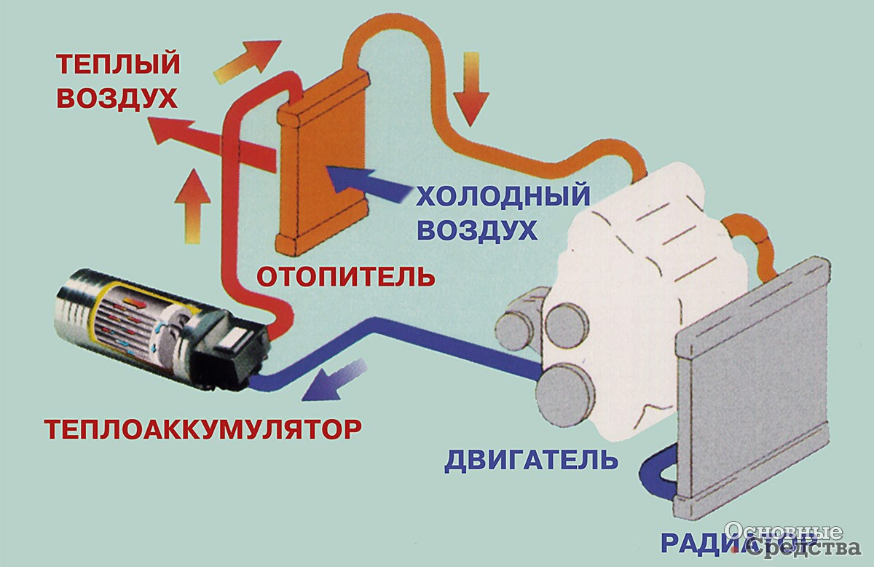
Тепловой аккумулятор
Тепловой аккумулятор являются самым редким видом предпускового подогревателя, несмотря на то, что имеет высокую эффективность. Наряду с названием тепловой аккумулятор, уместно другое наименование – система аккумулирования тепловой энергии охлаждающей жидкости.

Slide 18
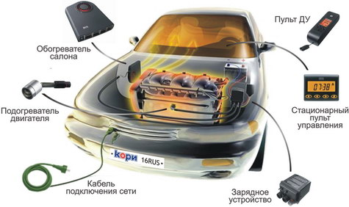
Система аккумулирования тепловой энергии выполняет следующие функции:
накопление тепловой энергии;
хранение тепловой энергии;
использование энергии для подогрева
охлаждающей жидкости;использование энергии для подогрева воздуха и отопления салона.
Конструкция данной системы включает: тепловой аккумулятор, насос охлаждающей жидкости, гидрораспределитель и блок управления.

Slide 19
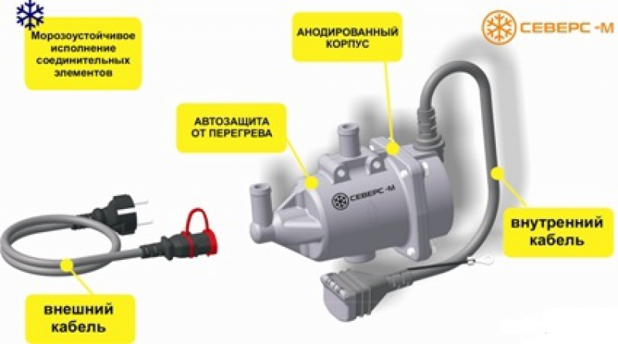
Тепловой аккумулятор как элемент системы аккумулирования тепловой энергии служит для хранения нагретой охлаждающей жидкости. Он представляет собой металлический цилиндр с вакуумной изоляцией. Насос обеспечивает зарядку теплового аккумулятора нагретой охлаждающей жидкостью и его разрядку при запуске двигателя. Зарядка аккумулятора осуществляется автоматически по сигналу блока управления и периодически повторяется во время движения.

Slide 20
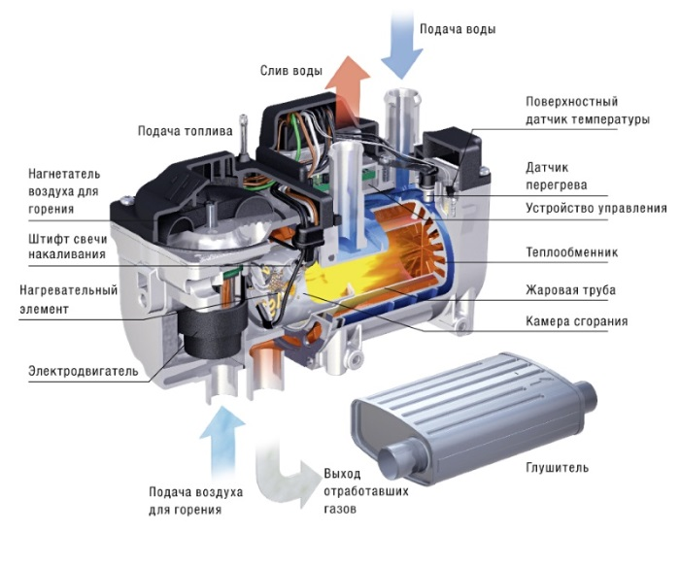
Разряд аккумулятора производится с нажатием соответствующей кнопки, при этом включается насос и горячая жидкость нагнетается в контур малого круга системы охлаждения. Гидрораспределитель регулирует потоки охлаждающей жидкости между двигателем и отопителем салона.

Slide 21
Спасибо за внимание

